Slide 1
作业：9-T11~12, 10-T1~6

Slide 2
第4节 循环过程 卡诺循环
一,循环过程
热力学的发展过程<==>热机发展历史。
蒸气机的过程：
锅炉
气缸
冷凝器
水泵

Slide 3
第4节 循环过程 卡诺循环
一,循环过程
热力学的发展过程<==>热机发展历史。
蒸气机的过程：
循环
高温蒸汽推动活塞
水加热成蒸汽
内能的一部分转变成功
低温蒸汽冷却成水
高温热源
低温热源
水泵回锅炉
工作物质：水；
物理实质：水在高、低温热源之间循环，使热的一部分变成功。

Slide 4
第4节 循环过程 卡诺循环
一,循环过程
热力学的发展过程<==>热机发展历史。
蒸气机的过程：
循环
p
高温蒸汽推动活塞
水加热成蒸汽
内能的一部分转变成功
o
V
低温蒸汽冷却成水
高温热源
低温热源
水泵回锅炉
逆循环。
正循环；

Slide 5





第4节 循环过程 卡诺循环
一,循环过程
热力学的发展过程<==>热机发展历史。
蒸气机的过程：
循环
p
Q₁
高温蒸汽推动活塞
1
p₁
p₂
Q₂
2
水加热成蒸汽
内能的一部分转变成功
o
V₂
V
低温蒸汽冷却成水
V₁
高温热源
低温热源
循环到起始状态：
ΔE= ΔE₁ −ΔE₂ =0
水泵回锅炉
逆循环。
正循环；
循环做的功
＝面积：

Slide 6

第4节 循环过程 卡诺循环
一,循环过程
热力学的发展过程<==>热机发展历史。
蒸气机的过程：
循环
p
Q₁
高温蒸汽推动活塞
1
p₁
p₂
Q₂
2
水加热成蒸汽
内能的一部分转变成功
o
V₂
V
低温蒸汽冷却成水
V₁
高温热源
低温热源
水泵回锅炉
在循环过程中，应用热力学第一定律时无需计算内能
逆循环。
正循环；
循环做的功
＝面积：

Slide 7



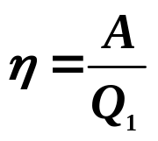
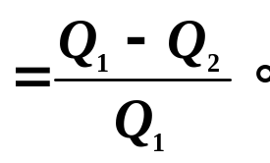
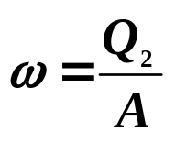
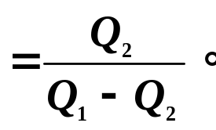
第4节 循环过程 卡诺循环
一,循环过程
热力学的发展过程<==>热机发展历史。
p
p₁
1
p₂
2
o
V₂
V
V₁
正循环：对外做功为＋
逆循环：外界做功为－
正循环效率：
逆循环制冷系数：

Slide 8










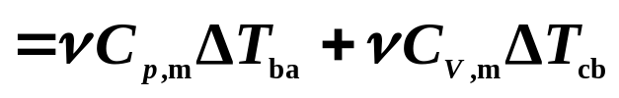


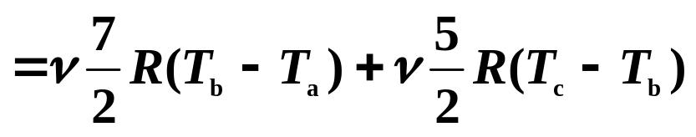
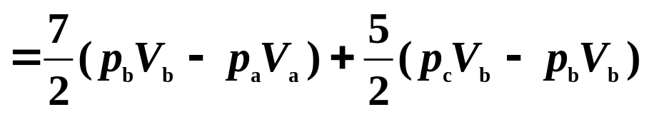

【例1】双原子理想气体的始态压强为1.0×10⁵p_{a}，体积为1.0× 10⁻³ m³。先等压加热，使体积增大一倍，再等体放热，使压强降为0.7 ×10⁵p_{a}，最后绝热膨胀到初始温度，求：①画出过程曲线；②系统热力学能的增量；③系统对外界所做的功。
【解】
如图所示：

Slide 9








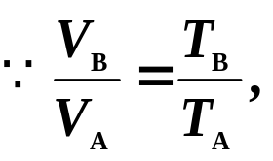
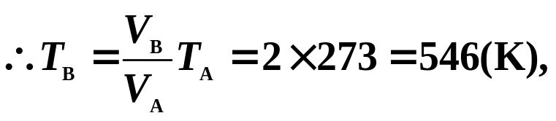



【例题 10-5】 1000mol空气，C_{p,m}=29.2J/Kmol，开始为标准状态A，p_{A}=1.01×10⁵Pa,T_{A}=273K,V_{A}=22.4m³，等压膨胀至状态B，其容积为原来的2倍，然后作下图所示的等容、等温过程回到态A，完成一次循环。求循环效率。
【解】
等压膨胀过程

Slide 10






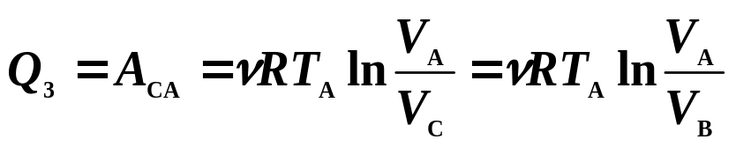
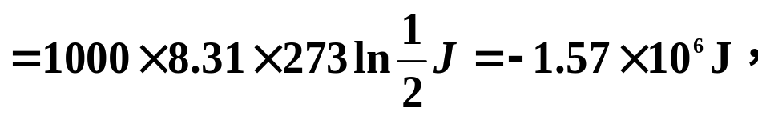

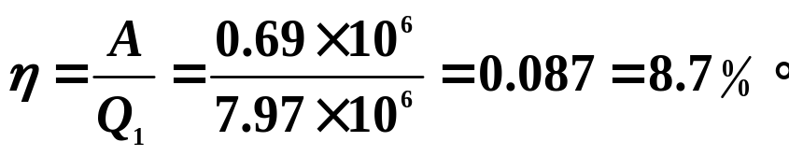
【例题 8-5】 1000mol空气，C_{p,m}=29.2J/Kmol，开始为标准状态A，p_{A}=1.01×10⁵Pa,T_{A}=273K,V_{A}=22.4m³，等压膨胀至状态B，其容积为原来的2倍，然后作下图所示的等容、等温过程回到态A，完成一次循环。求循环效率。
【解】
(1)等压膨胀过程
(2)等容降温过程
(3)等温压缩过程
(4)循环效率

Slide 11
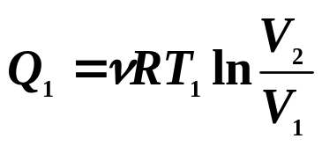


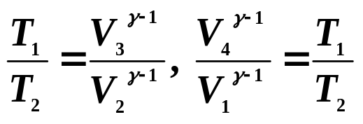
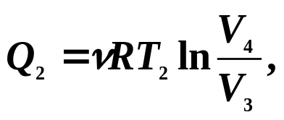
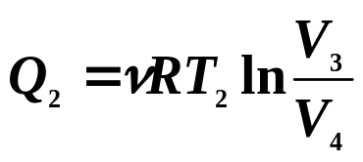
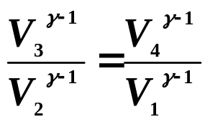
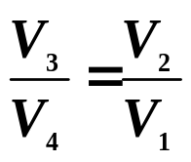
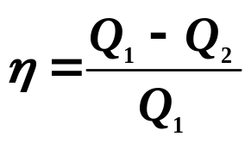
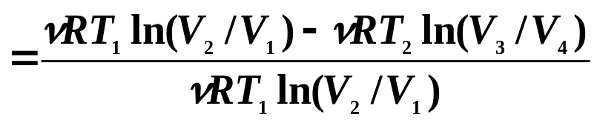
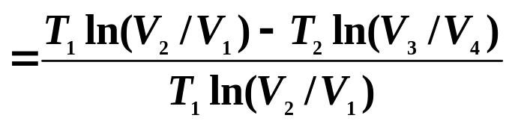
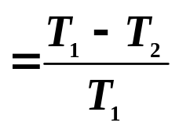
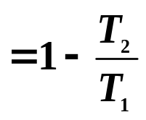
第4节 循环过程 卡诺循环
二,卡诺循环
为提高热机效率，卡诺提出一个理想热机的循环。
1→2：
与高温热源接触，等温膨胀过程
p
放热，不是吸热
1(p₁, V₁)
Q₁
2→3：
气缸置于绝热垫上，绝热膨胀过程
2(p₂, V₂)
3(p₃, V₃)
3→4：
与低温热源接触，等温过程
4(p₄, V₄)
3(p₃, V₃)
o
Q₂
V
4→1：
气缸置于绝热垫上，绝热压缩过程
循环效率：

Slide 12
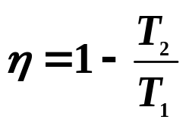
第4节 循环过程 卡诺循环
二,卡诺循环
p
1(p₁, V₁)
Q₁
2(p₂, V₂)
4(p₄, V₄)
3(p₃, V₃)
o
Q₂
V

Slide 13
第4节 循环过程 卡诺循环
二,卡诺循环
【意义】
1，要提高η，提高T₁，降低T₂。
2，卡诺循环需2个热源，即不能从单一热源吸取热量做功。
3，∵T₂≠0∴η <1。即，热不能全部转成功。
但是功可以全部转成热

Slide 14
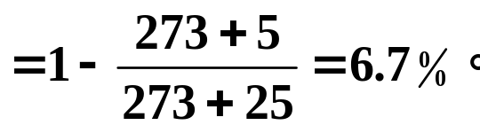
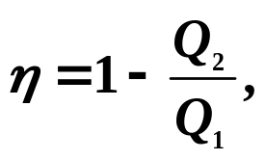
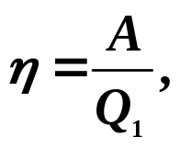
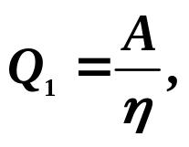

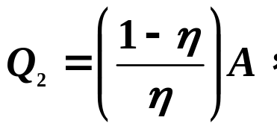
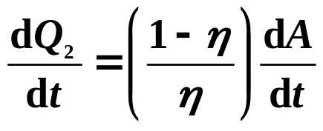
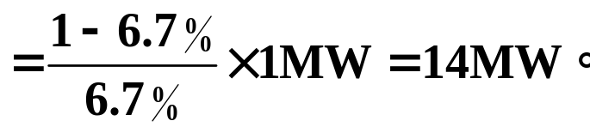
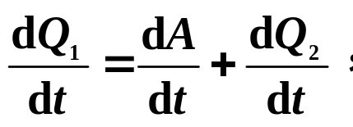

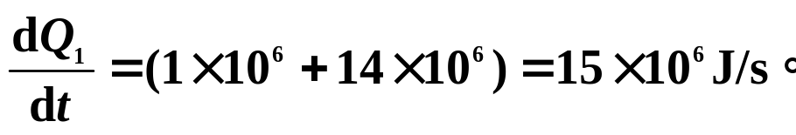
【例题 8-6】有可能利用表、深层海水温差制成热机。已知热带水域表层水温约为25℃，300m深处水温约为5℃。问：
(1)在这2热源间工作的卡诺热机效率？
(2)如某电站在此最大效率下工作，获得功率1MW，则它以什么速率排放废热？
(3)此电站获得的机械功来自水从25℃的冷却到5℃所放出的热量，问此电站将以什么速率取用25℃的表层水？
【解】
(1)
(2)
(3)

Slide 15
第5节 热力学第二定律
一. 可逆过程与不可逆过程
大自然中有很多过程：
功变热
冬天我们搓手取暖；
焦耳实验中的搅拌器搅动水使水温升高；
……
输运过程
扩散
水浸湿纸张；
气味在空气中扩散；
谣言的扩散(?)；
热传导
水杯中的开水冷却；
身体温度降低；
……
物质混合
酒精与水混合；
氧气与氮气混合；
……
挥发
凉晒衣服；
樟脑气味的挥发；
……
渗透
水渗透到土壤；
气体渗透到水；
……
溶解
糖、食盐溶解于水；
硫酸溶解于水；
……
化学反应
氧气与氢气的化合；
钠与水反应生产氢氧化钠和氢气；
……
都有一个特点：
这些过程不能自动地逆方向进行。
1

Slide 16



第5节 热力学第二定律
一. 可逆过程与不可逆过程
为此，人们定义了可逆过程和不可逆过程：
可逆过程：
如果无需借助外界作用就能沿着同一个过程的路 线回到系统的出发点，则说系统经历了一个可逆过程。
不可逆过程：
否则，系统经历的就是不可逆过程。
^{初态}

Slide 17
第5节 热力学第二定律
一. 可逆过程与不可逆过程
大自然中有很多过程：
功变热
冬天我们搓手取暖；
焦耳实验中的搅拌器搅动水使水温升高；
……
输运过程
扩散
水浸湿纸张；
气味在空气中扩散；
谣言的扩散(?)；
热传导
水杯中的开水冷却；
身体温度降低；
……
物质混合
酒精与水混合；
氧气与氮气混合；
……
挥发
凉晒衣服；
樟脑气味的挥发；
……
渗透
水渗透到土壤；
气体渗透到水；
……
溶解
糖、食盐溶解于水；
硫酸溶解于水；
……
化学反应
氧气与氢气的化合；
钠与水反应生产氢氧化钠和氢气；
……
都是不可逆过程
1

Slide 18
第5节 热力学第二定律
二，热力学第二定律
开尔文勋爵最先提出一个说法：“我们不能从物质的任何部分，用冷却到低于其四周物体最冷温度的方法，借助非生物的媒质来产生机械效应”。
原名W.汤姆孙，1892年晋升为开尔文勋爵

Slide 19
第5节 热力学第二定律
二，热力学第二定律
开尔文勋爵最先提出一个说法：“我们不能从物质的任何部分，用冷却到低于其四周物体最冷温度的方法，借助非生物的媒质来产生机械效应”。
这个说法被叫做热力学第二定律的开尔文表述：
不可能从单一热源吸取热量使其全部变成功而不引起外界的变化。
后来，克劳修斯又提出了另一个表述：
不可能让热量从低温热源传到高温热源而不引起外界的变化。

Slide 20
第5节 热力学第二定律
二，热力学第二定律
不可能从单一热源吸取热量使其全部变成功而不引起外界的变化。
等价
等价
不可能让热量从低温热源传到高温热源而不引起外界的变化。

Slide 21
第5节 热力学第二定律
二，热力学第二定律
一切热力学过程都是不可逆的 。
不可能从单一热源吸取热量使其全部变成功而不引起外界的变化。
不可能让热量从低温热源传到高温热源而不引起外界的变化。

Slide 22
第5节 热力学第二定律
二，热力学第二定律
一切热力学过程都是不可逆的 。
一切热力学过程都有方向。

Slide 23

第5节 热力学第二定律
二，热力学第二定律
一切热力学过程都是不可逆的 。
一切热力学过程都有方向。
上面的热力学第二定律是用文字表达的，能不能用数学公式表示呢？

